Slide 1


TECNOLÓGICO NACIONAL DE MÉXICO
INSTITUTO TECNOLÓGICO DE FRONTERA COMALAPA
“INGENIERÍA EN SISTEMAS COMPUTACIONALES”
Materia:
Taller de Base de Datos
Actividad:
“1.2 Reporte de practica”.
Docente:
Ing. Francisco Javier Mingo Velázquez
Alumno:
Josefina Nieto Hernández.
18 de octubre del 2026.
Venustiano Carranza; Chiapas.

Slide 2
Introducción
En esta práctica se desarrolló una api de personas con java y spring boot en intellij IDEA. se definió la entidad persona y se configuró la conexión con postgresql para generar la tabla correspondiente. La estructura y los registros se verificaron mediante DBeaver y las operaciones de la api se probaron con bruno.

Slide 3
justificación
La creación de una estructura de datos para personas permite comprender cómo se relacionan las entidades java con las tablas de postgresql. Esta práctica fortalece los conocimientos sobre persistencia, organización de datos y verificación de operaciones mediante herramientas de desarrollo y pruebas.

Slide 4
Objetivo general
Crear y verificar el esquema de base de datos de personas mediante java, spring boot e intellij idea, utilizando postgresql para almacenar los registros y dbeaver y bruno para comprobar su funcionamiento.

Slide 5
Objetivo específicos
Identificar los elementos que conforman la estructura de una tabla.
Definir entidades Java para representar información de personas.
Comprender la generación automática de tablas mediante tecnologías de persistencia.
Utilizar PostgreSQL como sistema gestor de bases de datos.
Verificar las estructuras generadas mediante DBeaver.
Reconocer la función de Bruno para comprobar la comunicación entre una API y la base de datos.

Slide 6
Herramientas utilizadas
Para el desarrollo de la práctica se utilizaron las siguientes herramientas:
Spring Initializr: permitió generar la estructura inicial del proyecto de API desarrollado en Java.
IntelliJ IDEA: entorno de desarrollo utilizado para trabajar con el proyecto correspondiente a personas.
Visual Studio Code: editor de código utilizado para desarrollar el proyecto correspondiente a estudiantes.
Express: framework utilizado para estructurar la API de estudiantes.
PostgreSQL: sistema gestor de bases de datos relacional utilizado para almacenar la información.
DBeaver: herramienta de administración que permite visualizar y consultar las bases de datos y sus tablas.
Laragon: entorno local utilizado para disponer del servicio de PostgreSQL.

Slide 7
Desarrollo de la práctica

Slide 8
Creación del esquema Personas mediante Spring Boot e IntelliJ IDEA

Slide 9
Preparación del entorno de trabajo
Para realizar las actividades se utilizaron herramientas previamente instaladas y configuradas. IntelliJ IDEA se empleó como entorno de programación para trabajar con proyectos desarrollados en Java y Spring Boot.
PostgreSQL, incorporado al entorno local mediante Laragon, permitió disponer del sistema gestor necesario para almacenar las estructuras y los registros.
Por otra parte, DBeaver facilitó la administración y visualización de las bases de datos, mientras que Bruno se utilizó para comprobar la comunicación entre las aplicaciones y los servicios desarrollados.

Slide 10
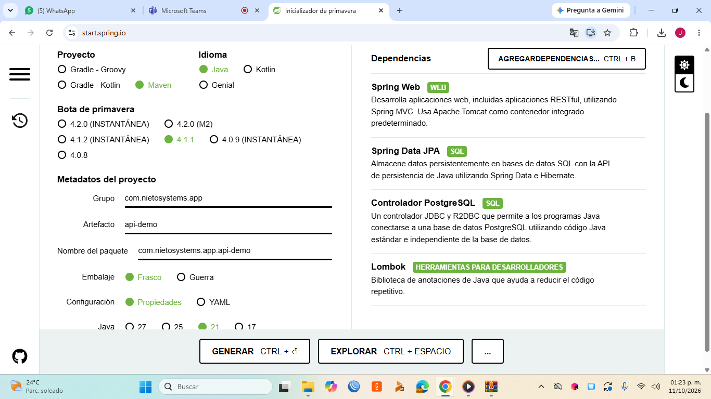
Creación del proyecto mediante Spring Initializr
Para iniciar la práctica se utilizó Spring Initializr, una herramienta que permite generar la estructura inicial de proyectos desarrollados con Spring Boot.
En esta plataforma se configuraron los datos generales del proyecto, el lenguaje de programación Java y las dependencias necesarias para trabajar con una API y una base de datos PostgreSQL. Una vez finalizada la configuración, se descargó el proyecto generado para posteriormente abrirlo en el entorno de desarrollo IntelliJ IDEA.
Figura 1: Configuración y generación del proyecto en Spring Initializr

Slide 11
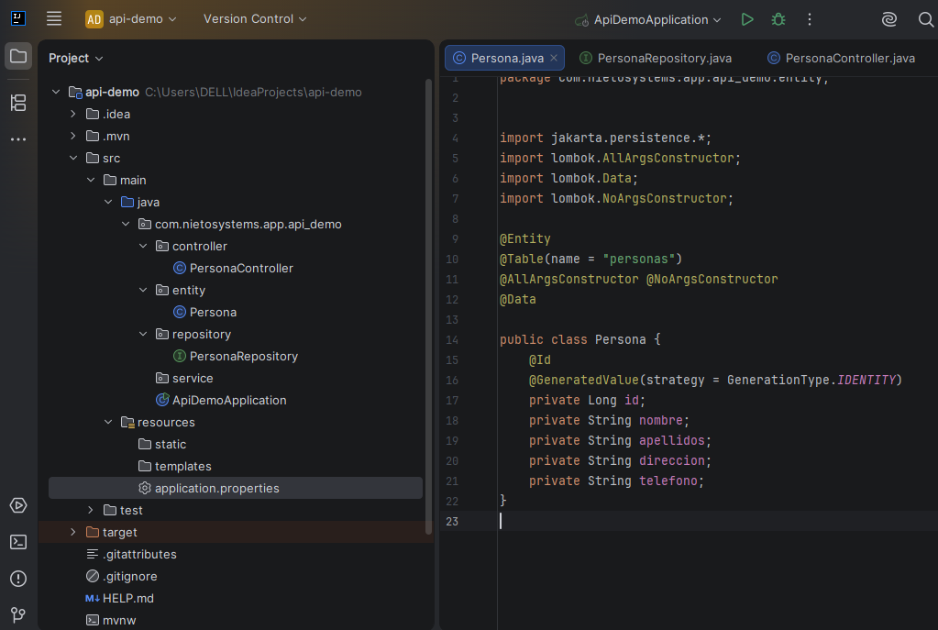
Desarrollo del proyecto en IntelliJ IDEA
Posteriormente, el proyecto se abrió en IntelliJ IDEA, donde se trabajó en la estructura de la aplicación y en la creación de la entidad Persona.
En esta entidad se definieron los atributos correspondientes a los datos personales, como el identificador, nombre, apellidos, dirección y teléfono.
También se realizaron las configuraciones necesarias para establecer la conexión con PostgreSQL y permitir la generación automática de la tabla a partir de la entidad definida en Java.
Figura 2: Configuración y generación del proyecto en Spring Initializr

Slide 12
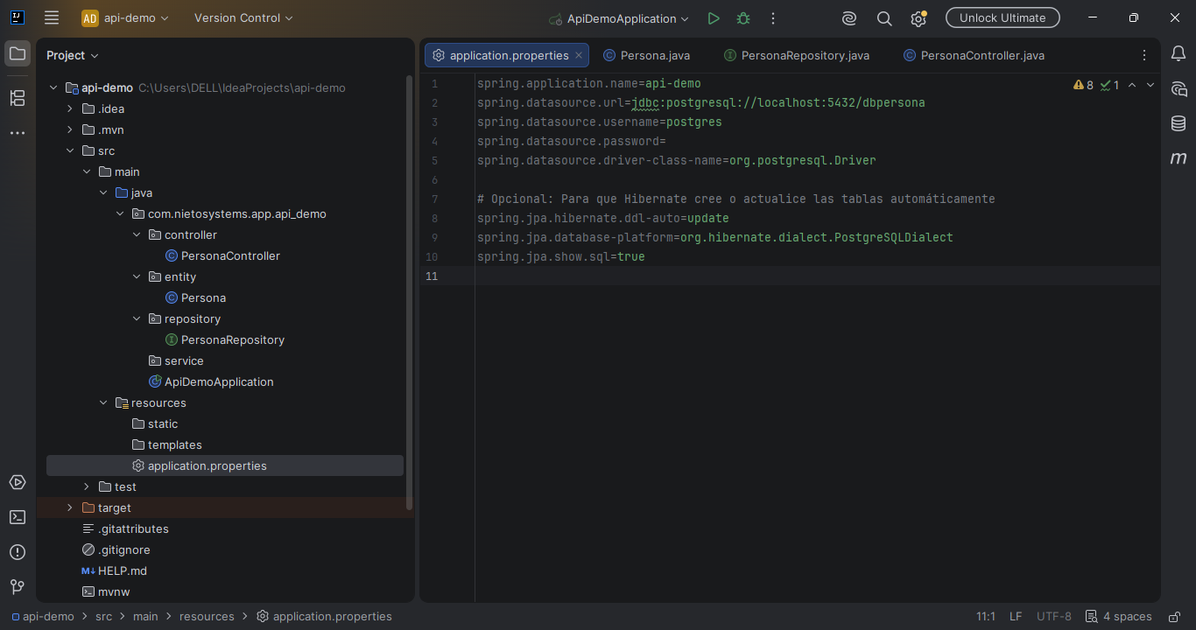
Desarrollo del proyecto en IntelliJ IDEA
También se realizaron las configuraciones necesarias para establecer la conexión con PostgreSQL y permitir la generación automática de la tabla a partir de la entidad definida en Java.
Figura 3: Configuración de la conexión con PostgreSQL.

Slide 13
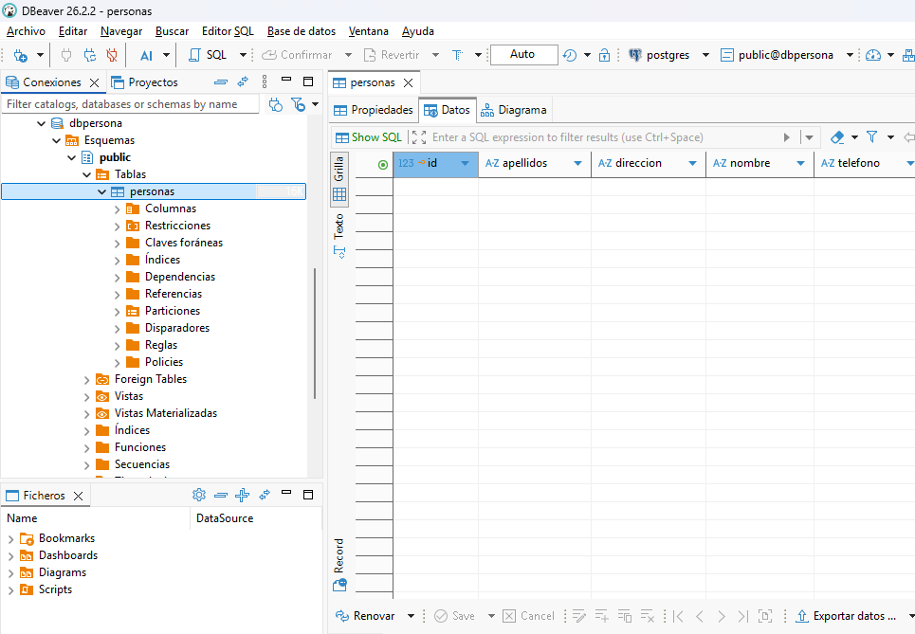
Generación y visualización de la estructura en DBeaver
Una vez configurada y ejecutada la aplicación, se utilizó DBeaver para comprobar que la estructura de datos correspondiente a personas se hubiera generado correctamente en PostgreSQL.
Desde esta herramienta fue posible visualizar la tabla, identificar sus columnas y verificar los tipos de datos establecidos previamente en el código.
Es importante mencionar que la estructura se generó mediante la configuración de la aplicación, sin necesidad de crear manualmente la tabla desde DBeaver.
Figura 4: Visualización de la estructura de personas en DBeaver.

Slide 14
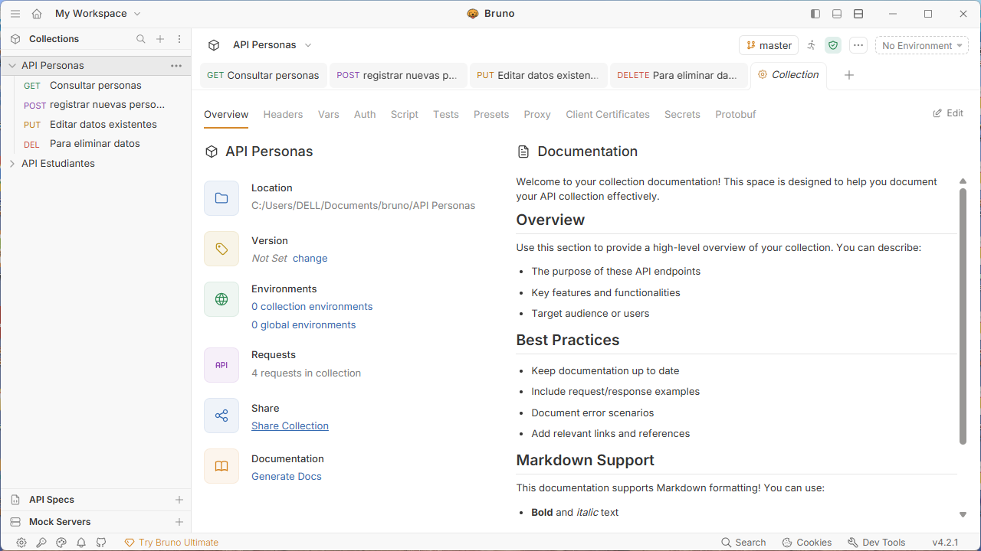
Gestión de registros mediante Bruno
Finalmente, se utilizó Bruno, una herramienta que permite enviar solicitudes HTTP a una API para comprobar su funcionamiento
.Mediante esta aplicación se realizaron pruebas de comunicación con la API desarrollada en IntelliJ IDEA, utilizando operaciones HTTP para consultar, agregar, modificar y eliminar información.
Figura 5: Visualización de la estructura de personas en DBeaver.

Slide 15
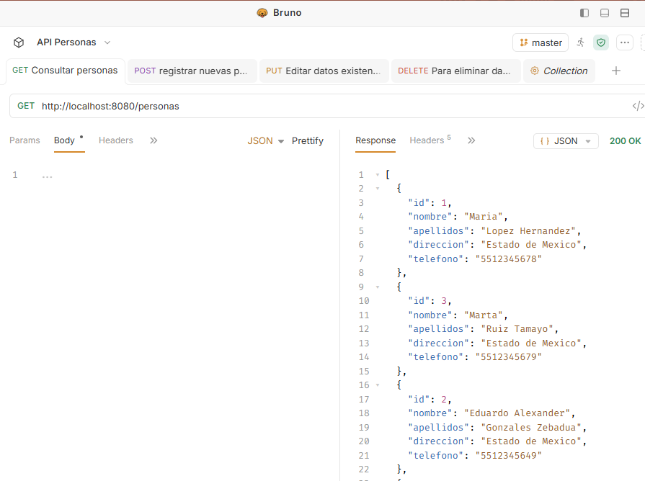
Gestión de registros mediante Bruno
Las operaciones principales fueron:
GET: consultar los registros almacenados.
POST: agregar nuevos registros.
PUT: actualizar la información existente.
DELETE: eliminar registros.
Estas pruebas permitieron comprobar la comunicación entre la API y PostgreSQL, así como verificar que los cambios realizados se reflejaran en la base de datos.
Figura 6: Consulta de registros mediante GET en Bruno.

Slide 16
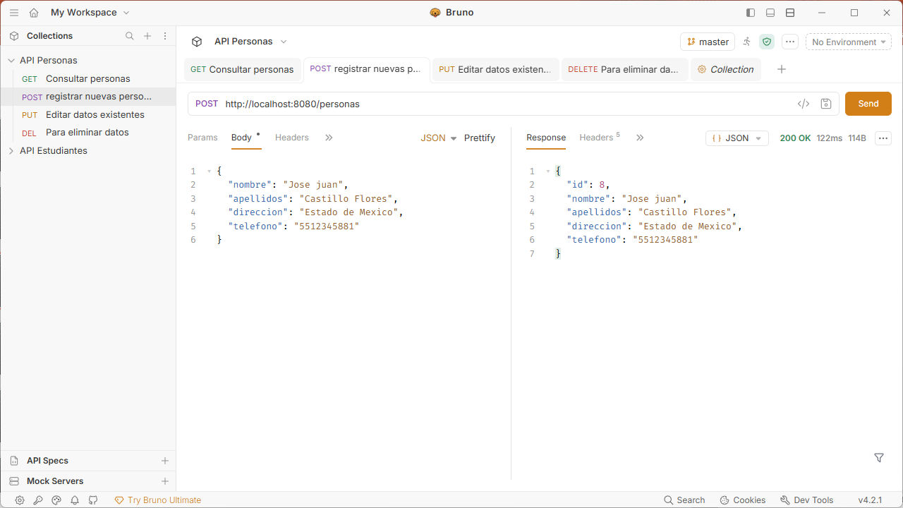
Gestión de registros mediante Bruno
Una petición POST sirve para enviar datos al servidor y crear o procesar un nuevo recurso, en este caso POST nos permite crear un nuevo registro en formato JSON para que la API la almacene en su base de datos
Figura 7: Registro de información mediante POST en Bruno.

Slide 17
Gestión de registros mediante Bruno
Una petición PUT sirve principalmente para actualizar por completo un recurso existente en el servidor
Figura 8: Actualización de información mediante PUT en Bruno.

Slide 18
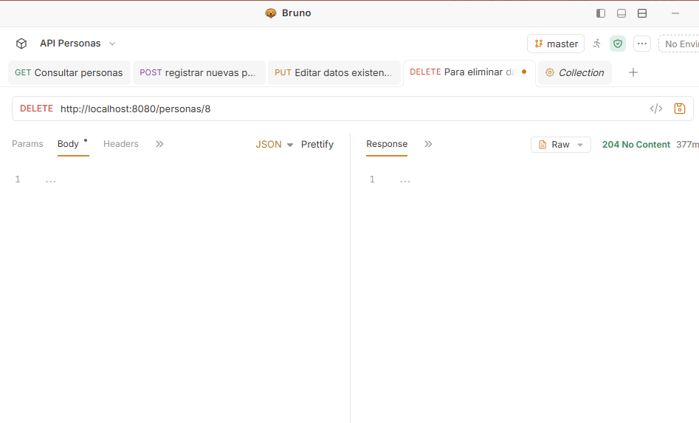
Gestión de registros mediante Bruno
Una petición DELETE sirve exclusivamente para eliminar un recurso existente en el servidor, le indica de forma directa a la API qué elemento específico debe ser borrado de la base de datos o del sistema.
En la figura 9 se muestra la eliminación del registro con ID 8
Figura 9: Eliminación de información mediante DELETE en Bruno.

Slide 19
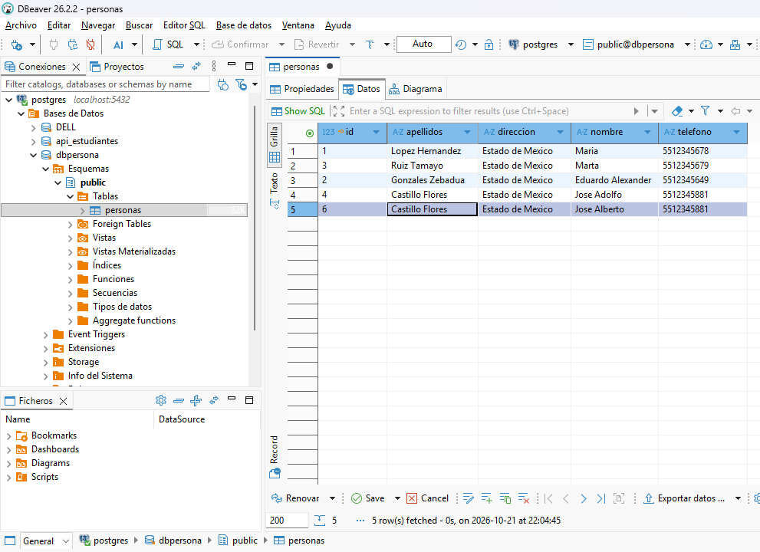
Comprobación de los registros en DBeaver
Finalmente, se regresó a DBeaver para consultar los registros almacenados en la tabla personas y verificar que las operaciones realizadas desde Bruno se reflejaran correctamente en PostgreSQL.
Esta comprobación permitió observar cómo las solicitudes enviadas a la API se traducen en operaciones sobre la base de datos.
Figura 10:Visualización final de los registros almacenados en PostgreSQL mediante DBeaver.

Slide 20
Resultados del primer ejercicio
Mediante el desarrollo de esta práctica se logró crear una API utilizando Java y Spring Boot en el entorno de IntelliJ IDEA, así como generar automáticamente la tabla correspondiente a personas en PostgreSQL a partir de la entidad definida en el código.
Se comprendió la importancia de establecer correctamente los atributos y tipos de datos de una entidad, así como configurar la conexión entre la aplicación y la base de datos para permitir el almacenamiento de información.
Asimismo, mediante DBeaver se verificó la estructura de la tabla generada, mientras que con Bruno se comprobó el funcionamiento de la API a través de las operaciones GET, POST, PUT y DELETE, permitiendo consultar, agregar, actualizar y eliminar registros.
Finalmente, este ejercicio permitió comprender cómo se relacionan Spring Boot, IntelliJ IDEA, PostgreSQL, DBeaver y Bruno para desarrollar aplicaciones que requieren almacenar y gestionar información de manera organizada.

Slide 21
Conclusión
La práctica permitió desarrollar una API de personas con Java y Spring Boot en IntelliJ IDEA, generar su tabla en PostgreSQL y comprobar los registros en DBeaver. Con Bruno se realizaron pruebas de consulta, registro, actualización y eliminación de información, reforzando la relación entre la aplicación y la base de datos.

Slide 22
Fuentes de información
LLC, G. (s.f.). Google. Obtenido de https://google.com/
TestingDocs. (s.f.). Update Bruno Client Windows . Obtenido de https://www.youtube.com/watch?v=uSgGQHKUPGw&list=PLVHbdCc-UCC00knrZfgTPyQYLlhxo2dhU
TheHarryCode. (s.f.). Curso de DBeaver | Como Crear, Renombrar, Duplicar y Eliminar Conexiones a Bases de Datos en DBeaver. Obtenido de https://www.youtube.com/watch?v=aKz5AsH6-tU&t=16s

